Slide 1
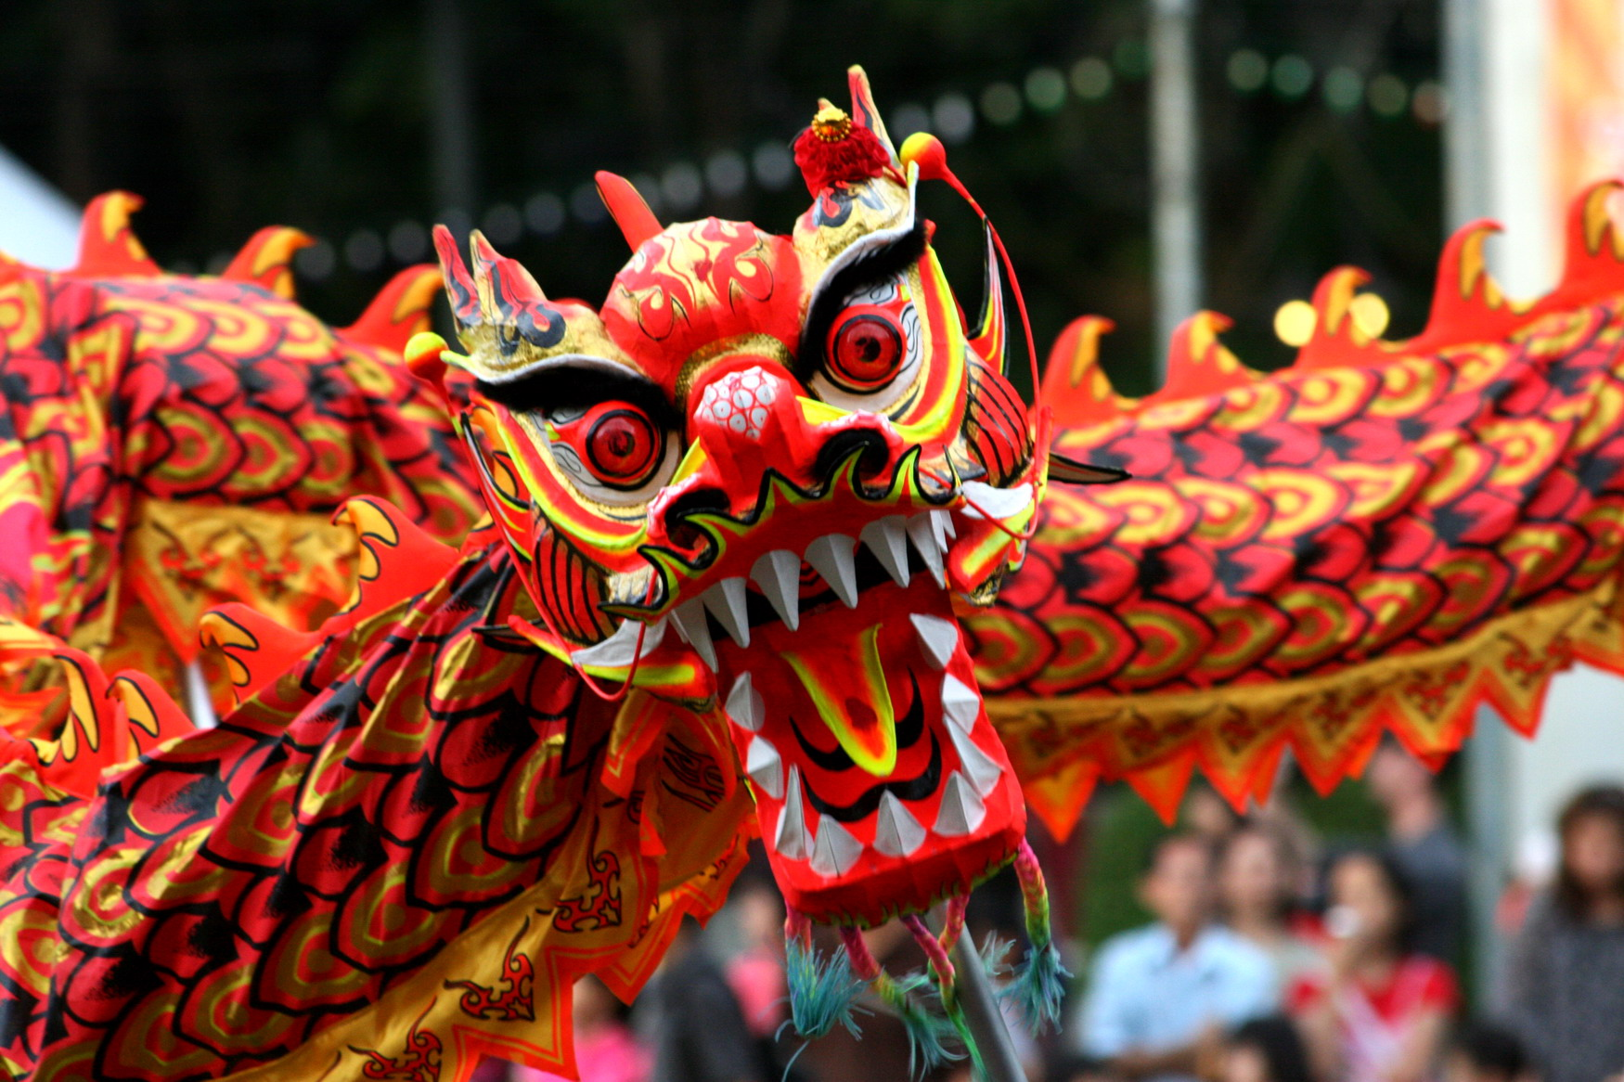
Learn Chinese the Fun Way!

Slide 2
Learning Outcomes
Week 6
Count 1-10
How old are you? / Tell how old you are?
Tell how many people for dinner reservation

Slide 3
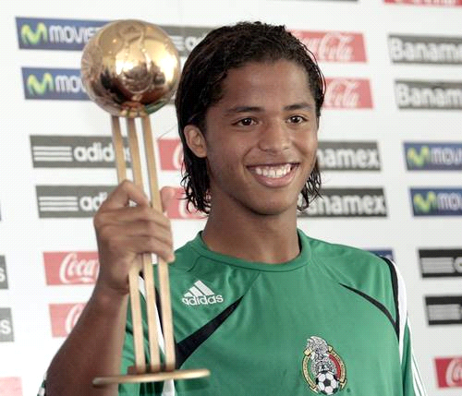
一
Yī
一二三四五六七八九十

Slide 4
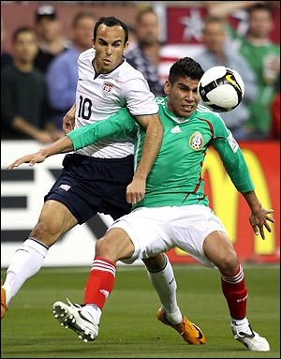
二
liǎng
sān
sì
wǔ
liù
qī
bā
jiǔ
shí
一二三四五六七八九十

Slide 5
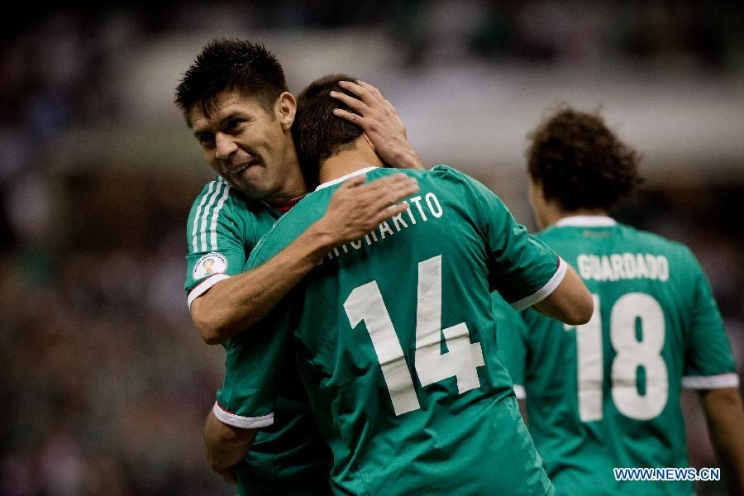
三
sān
一二三四五六七八九十

Slide 6
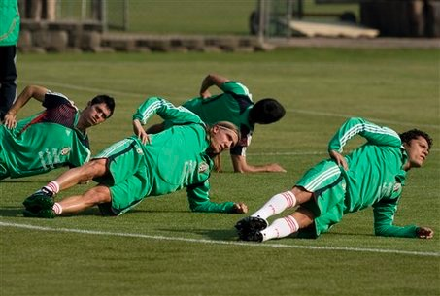
四
sì
一二三四五六七八九十

Slide 7
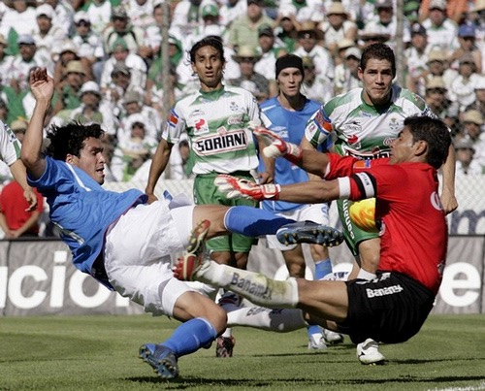
五
wǔ
一二三四五六七八九十

Slide 8
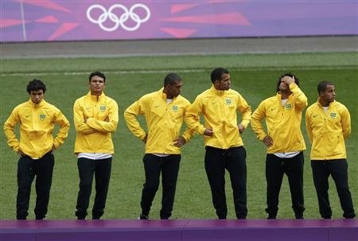
六
liù
一二三四五六七八九十

Slide 9
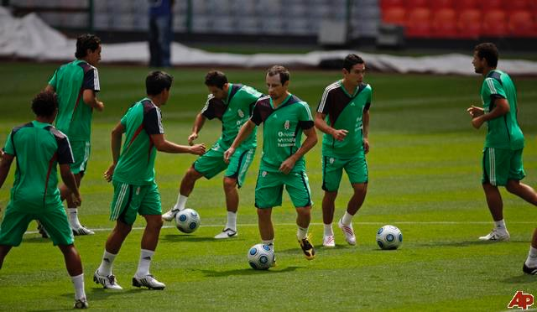
七
qī
一二三四五六七八九十

Slide 10
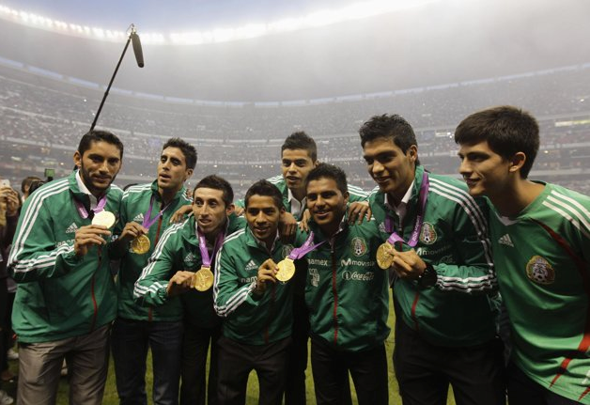
八
bā
一二三四五六七八九十

Slide 11
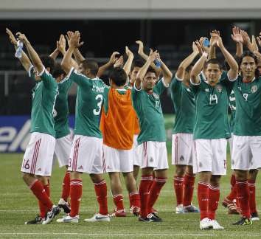
九
jiǔ
一二三四五六七八九十

Slide 12
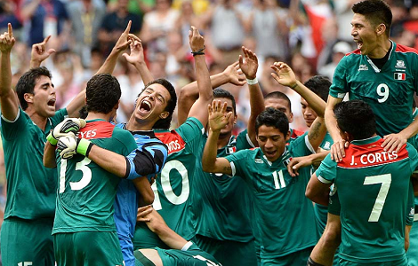
十
shí

Slide 13
一二三四五六七八九十
二
三
一
四
五
六
九
七
十
八

Slide 14
Years old / Age
岁
suì

Slide 15
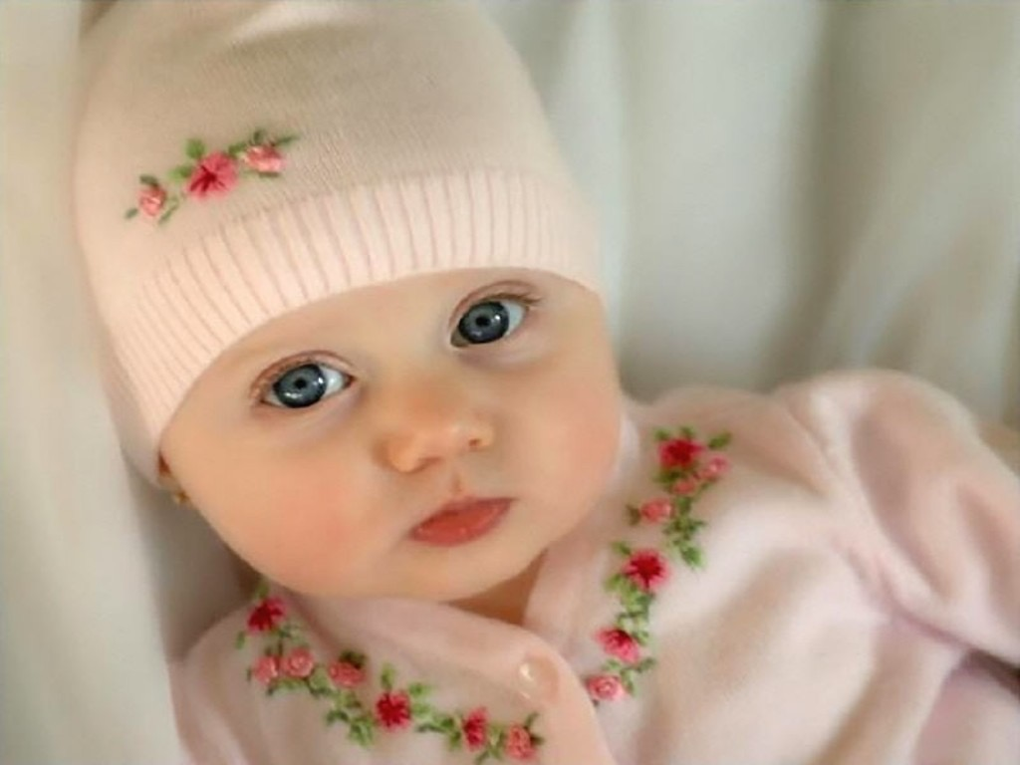
我一岁
wǒ yī suì

Slide 16
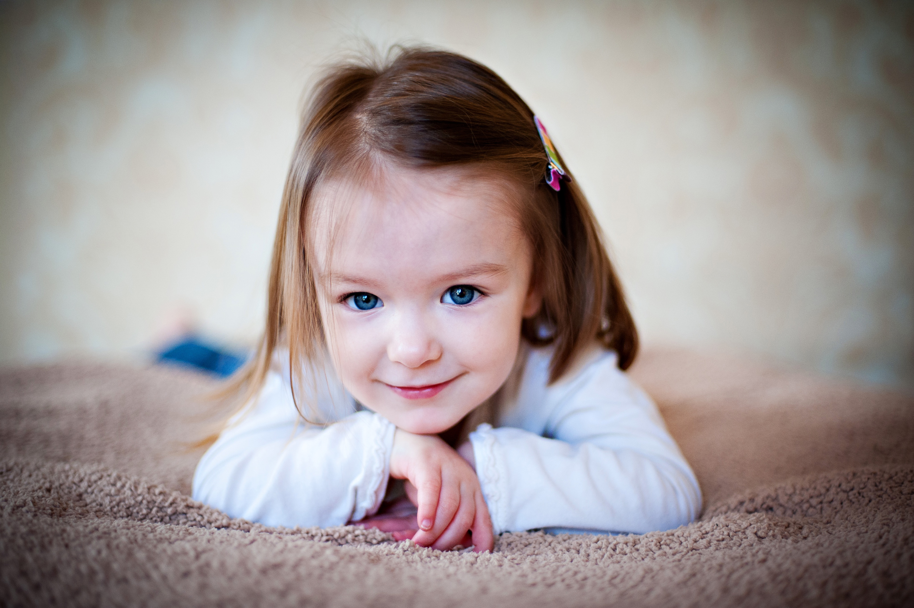
我两岁
wǒ liang suì

Slide 17
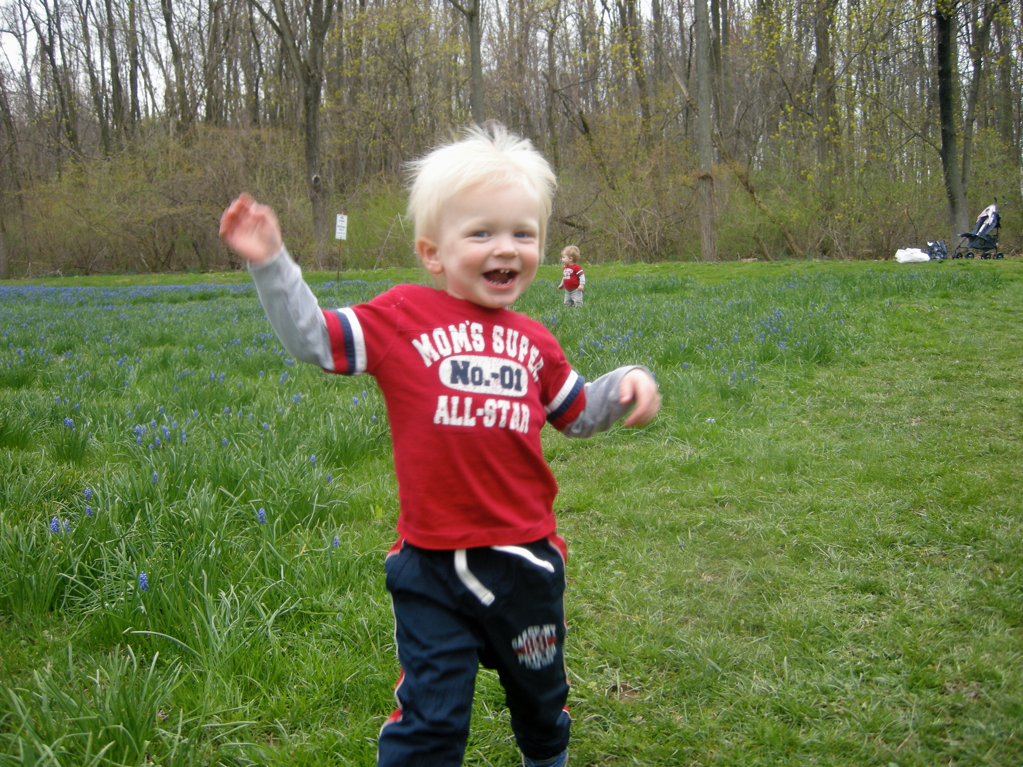
我三岁
wǒ sān suì

Slide 18
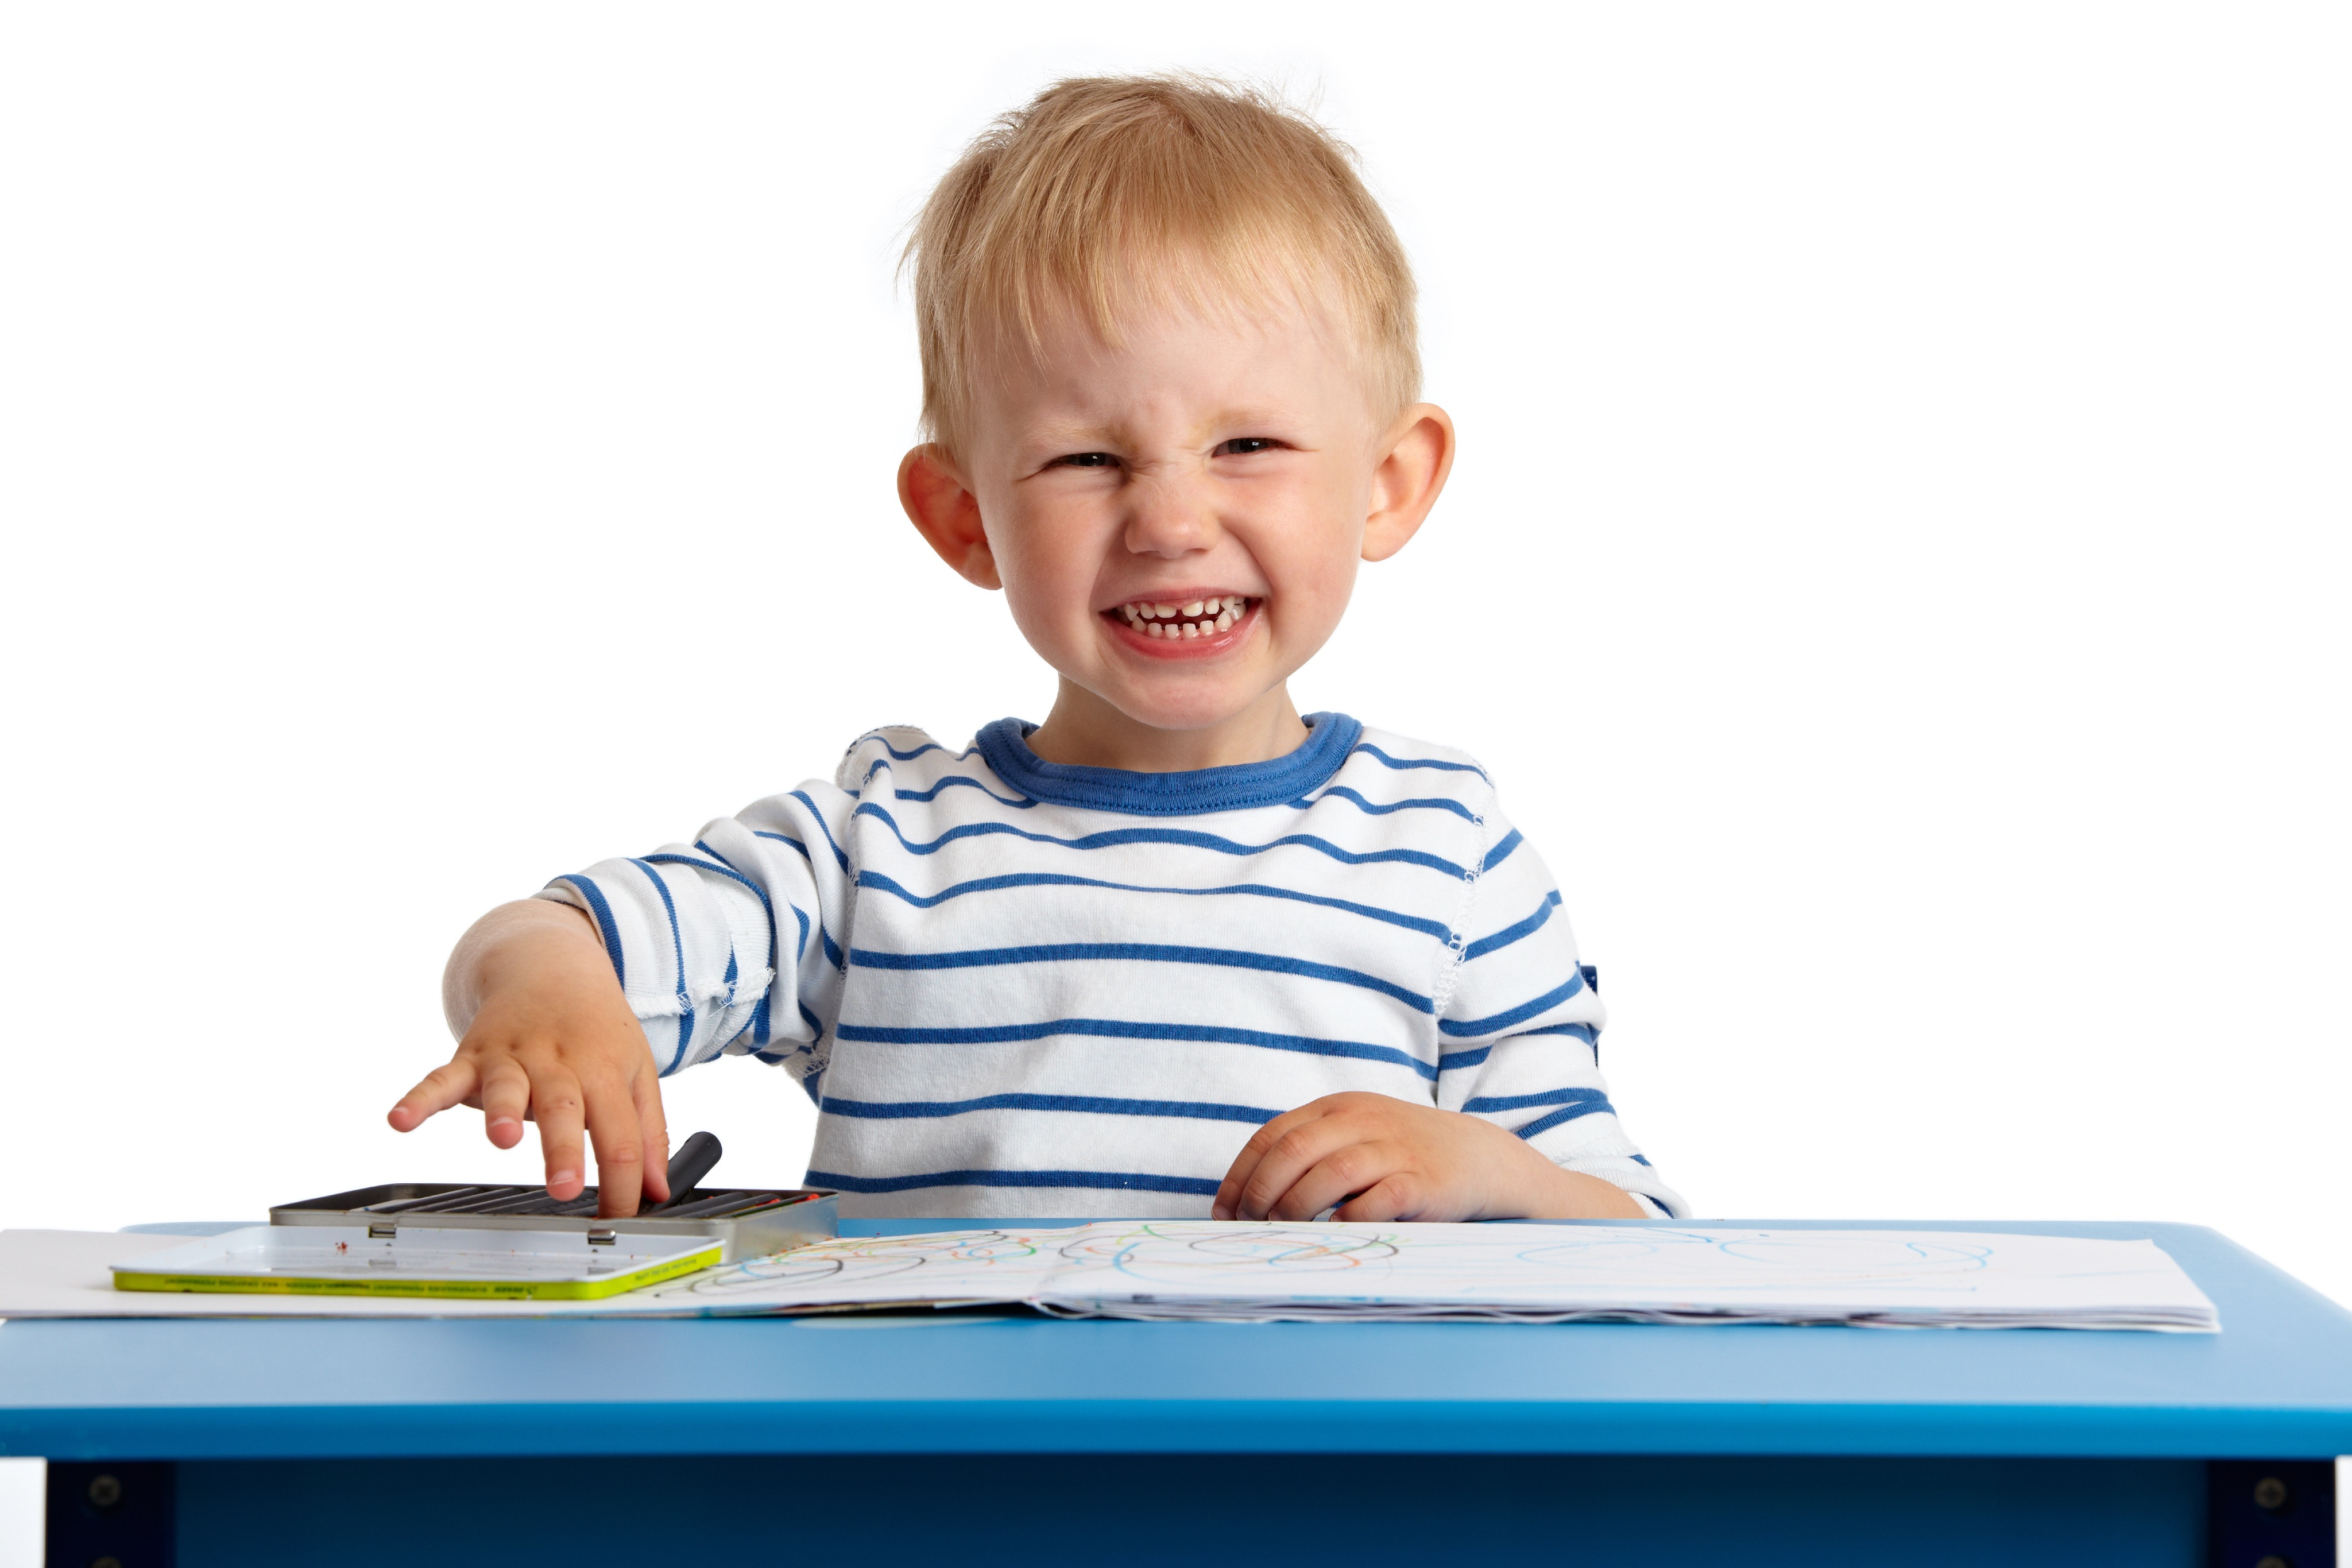
我四岁
wǒ sì suì

Slide 19
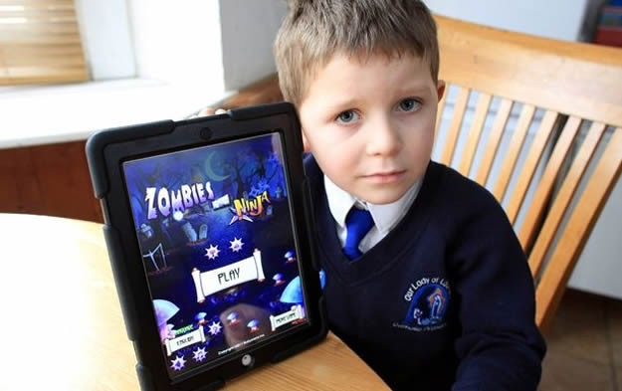
我五岁
wǒ wǔ suì

Slide 20
我 …… 岁
六
七
qī
liù
八
九
jiǔ
十
shí
bā

Slide 21
二
三
一
四
五
六
九
七
十
八

Slide 22
你几岁?
nǐ jǐ suì

Slide 23
你
Nǐ
You

Slide 24
几
jǐ
how many?

Slide 25
years old / age
岁
suì

Slide 26
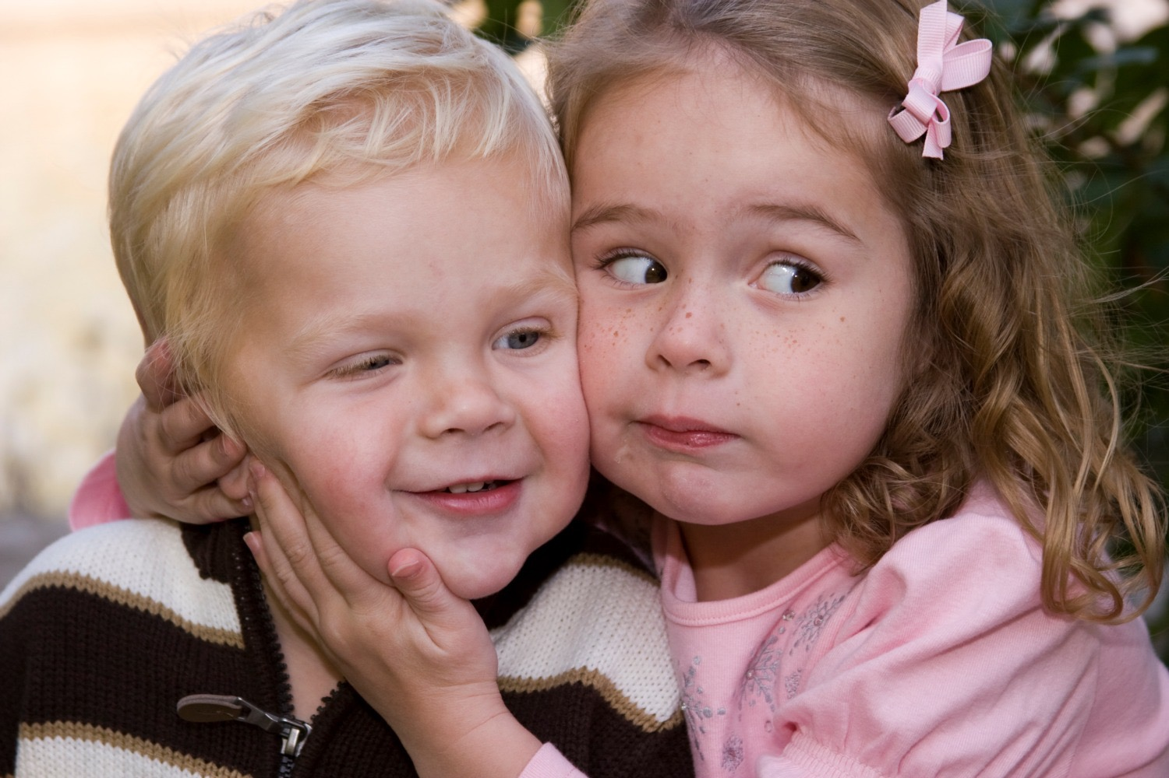
你几岁?
nǐ jǐ suì
我四岁?
wǒ sì suì

Slide 27
你几岁?
nǐ jǐ suì
我五岁
wǒ wǔ suì

Slide 28
wǒ ….suì
wǒ ….suì
wǒ ….suì
wǒ ….suì
wǒ ….suì

Slide 29
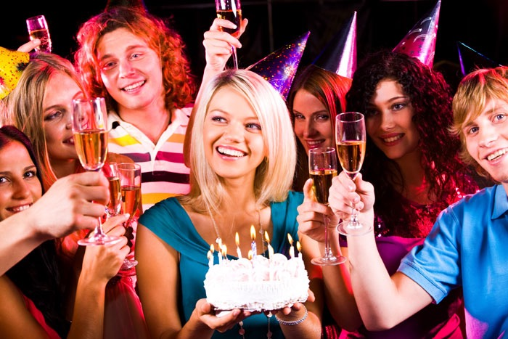
Happy Birthday
祝你生日快乐
Zhù nǐ shēng rì kuài lè

Slide 30
Wish
祝
Zhù

Slide 31
你
Nǐ
You

Slide 32
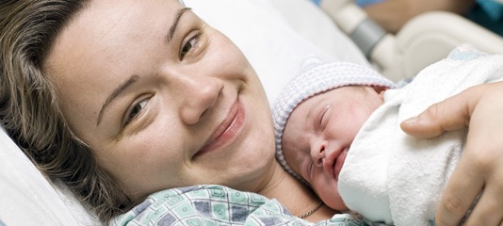
Birthday
生日
shēng rì
birth
day

Slide 33
happy
快乐
kuài lè

Slide 34
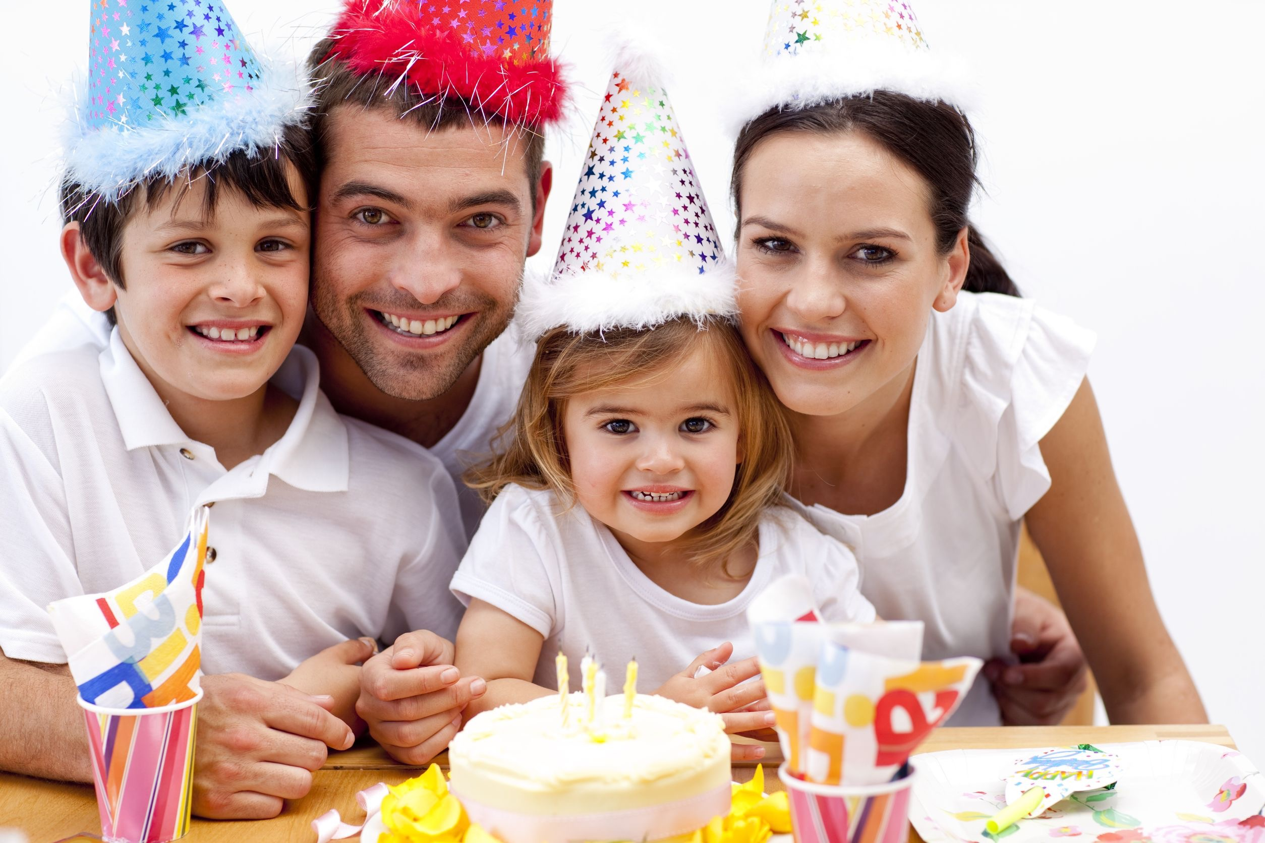
你几岁?
祝你生日快乐
Zhù nǐ shēng rì kuài lè
nǐ jǐ suì
我五岁
wǒ wǔ suì

Slide 35
Let’s sing Happy Birthday
祝你生日快乐
Zhù nǐ shēng rì kuài lè
祝你生日快乐
Zhù nǐ shēng rì kuài lè
祝你生日快乐
Zhù nǐ shēng rì kuài lè
祝你生日快乐
Zhù nǐ shēng rì kuài lè

Slide 36
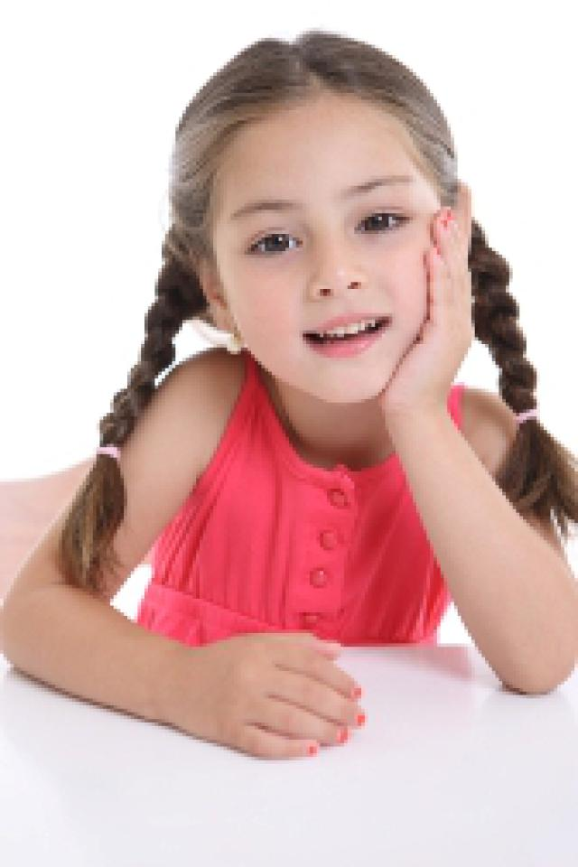
Hello,
Happy Birthday!
My name is ….
My nationality is….
I speak…….
I am 9 years old.
How old are you?
I don’t understand.
Goodbye!

